Slide 1

Riesgos/Vulnerabilidades de una red informática en un Laboratorio EDI
Laboratorio de Sistemas de Información
Departamento de Ingeniería en Sistemas de Información
Universidad Tecnológica Nacional
Facultad Regional Córdoba
CACIC 2020
Universidad Nacional de La Matanza
5 al 9 de Octubre
Fabián A. Gibellini, Roberto Muñoz, Analía L. Ruhl, Juliana Notreni,
Milagros N. Zea Cárdenas, Ignacio Sánchez Balzaretti, Cecilia Sanchez
labsis@bbs.frc.utn.edu.ar

Slide 2
Proyecto de Investigación
Este estudio se encuentra inserto y forma parte del proyecto “Determinación de Indicadores, técnicas y herramientas que evidencian buenas prácticas en la ciberseguridad de la infraestructura tecnológica en un laboratorio de Educación, Investigación y Desarrollo de la UTN FRC”, homologado por la Secretaría de Ciencia y Tecnología bajo el código SIUTNCO0005366, cuyo objetivo final es generar buenas prácticas en la ciberseguridad de la infraestructura tecnológica.

Slide 3
Proyecto de Investigación (cont.)
En este trabajo se presenta un modelo de riesgos/vulnerabilidades de ciberseguridad en la red informática de un Laboratorio EDI. Este modelo permite ver la relación entre los riesgos/vulnerabilidades identificados y sus respectivos procesos de negocio.
El modelado muestra los riesgos más relevantes, categorización de riesgos, medidas de control para cada uno de los riesgos identificados. Estos riesgos/vulnerabilidades son el punto de entrada para identificar indicadores que serán comprendidos dentro las buenas prácticas de ciberseguridad.
Se desarrolla el trabajo en el Laboratorio de Sistemas de Información (LabSis), de la Universidad Tecnológica Nacional Facultad Regional Córdoba.

Slide 4
Metodología
En el desarrollo de este proyecto se utiliza el método empírico para la observación, medición y análisis de los valores que sean obtenidos. La línea de investigación que se sigue es la ciberseguridad en redes de información, el objeto de estudio la red informática del Laboratorio de Ingeniería en Sistemas de Información (LabSis), de la Universidad Tecnológica Nacional Facultad Regional Córdoba (UTN-FRC). Este trabajo está conectado con “Procedimientos de Seguridad en un Laboratorio EDI para la identificación de vulnerabilidades en su red informática.”, presentado en el CACIC 2019.

Slide 5
Estructura Funcional del Laboratorio en Sistemas de Información (LabSis)

Slide 6
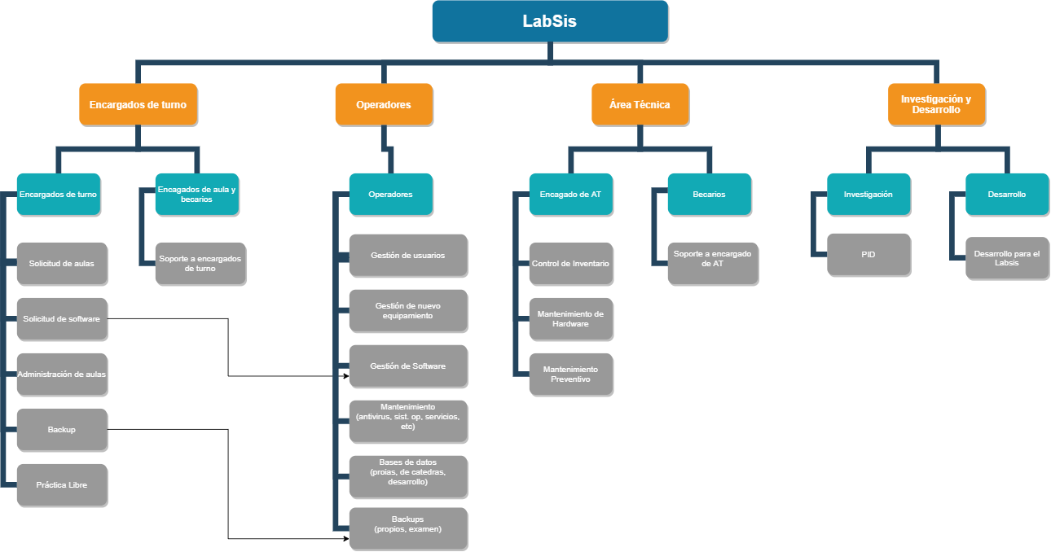

Slide 7
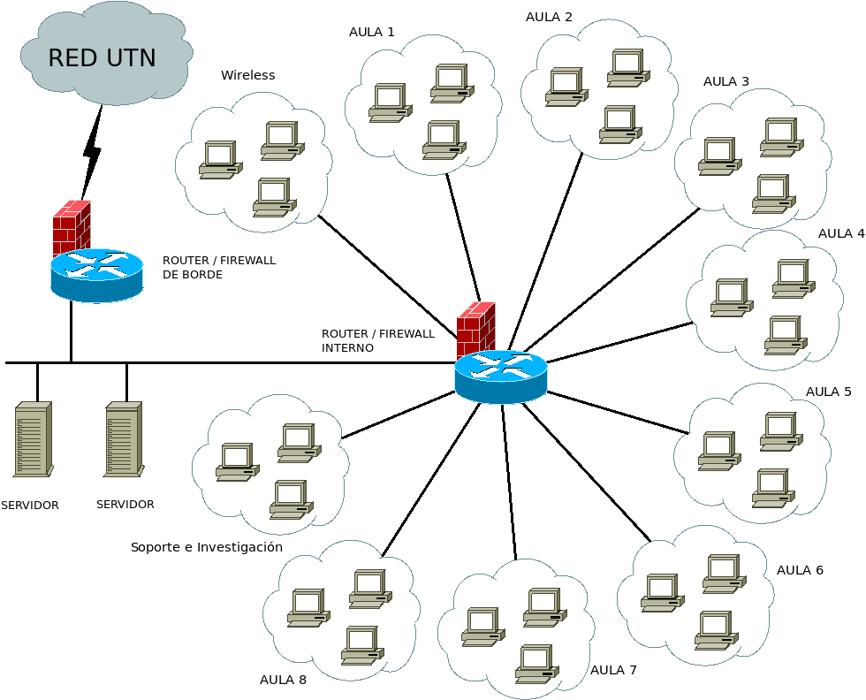
Estructura de Red

Slide 8
Análisis de riesgos: Clasificación
Para el análisis de riesgos se establecieron tres categorías al riesgo según su tipo:
TECNICO: En el grupo de tipo Técnico se encuentran los riesgos relacionados a la calidad del servicio.
NEGOCIO: Los riesgos de Negocio, los que afectan la viabilidad de la actividad.
PROCESO: Los riesgos de Proceso a los que afectan a los procesos definidos por la organización.

Slide 9
Análisis de riesgos: Clasificación
Otra clasificación que se utilizó para los riesgos fue teniendo en cuenta su origen:
INTERNOS: aquellos que se originan dentro del contexto de la organización o son generados por personal de la misma
EXTERNOS: que ocurren fuera del contexto de la organización es decir que es generada por un tercero.

Slide 10
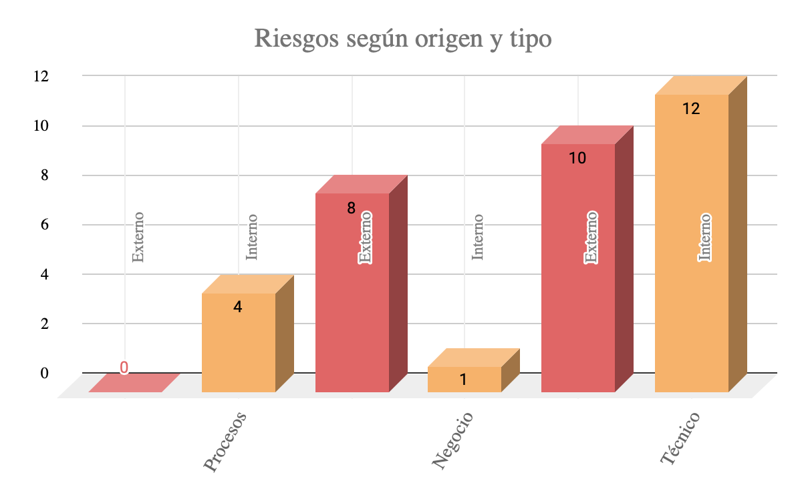
Cantidad de riesgos según su origen y tipo

Slide 11
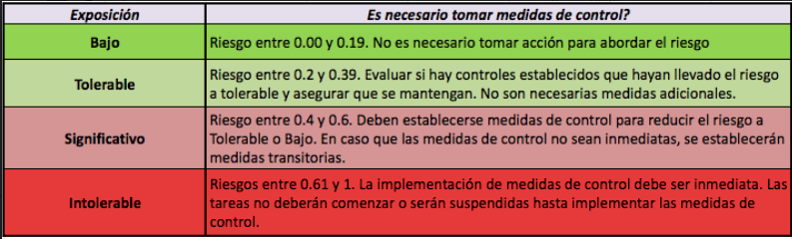
Niveles de exposición
En base a la clasificación se definió el nivel de exposición de todos los riesgos a partir del producto de su frecuencia e impacto

Slide 12
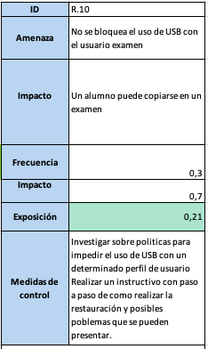
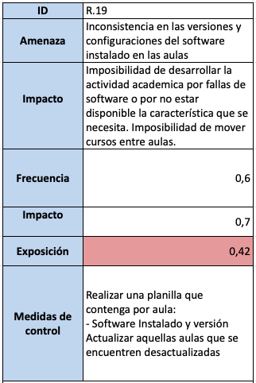
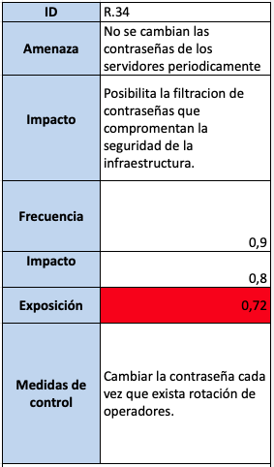
Planes de contingencia

Slide 13
Resultados, Avances.
Los procesos identificados en el LabSis, pueden ser extrapolados a cualquier Laboratorio EDI. Como así también algunos de sus riesgos, con un previo análisis acorde a la adaptación de los procesos propios de cada laboratorio en particular.
Identificar los indicadores que nos permitan monitorear y controlar estos riesgos/vulnerabilidades de la red del Laboratorio EDI LabSis.
Etapa de recolección de datos, los cuales generarán la base de conocimiento de indicadores de ciberseguridad de una red informática.
Determinar cuales serán considerados dentro las buenas prácticas de ciberseguridad

Slide 14


Gracias por su atención
Contacto:
labsis@bbs.frc.utn.edu.ar

